Slide 1
回転力学
物体が回転するには、回転させる力が必要です。
まずは、力による回転に必要な２つの言葉を覚えましょう。
■回転力学用語
回転モーメント・・・物体を回転させる力 （単位：N*m）
慣性モーメント・・・回転を止めようとする力（単位：kg*m²）
停止した物体は回転モーメントにより回転し始め、
回転中は慣性モーメントにより、徐々に止まろうとします。

Slide 2

回転力学
先に慣性モーメントの定義です。
■慣性モーメント
$I=kmr^{2}$
$I$ ・・・慣性モーメント
$k$ ・・・慣性半径係数
$m$ ・・・質量
$r$ ・・・半径
・質量が大きな物体ほど回転を止める力が大きくなります。
・回転の半径が大きいほど回転を止める力が大きくなります。
・慣性半径係数は回転する物体によってそれぞれ変わります。

Slide 3

回転力学
回転モーメントの定義です。
■回転モーメント
$τ=Iα$
$τ(タウ)$ ・・・回転モーメント
$I$ ・・・慣性モーメント
$α$ ・・・角加速度
・慣性モーメントが大きな物体を回転させるには大きな回転モーメントが必要
・高速に回転させるには大きな回転モーメントが必要

Slide 4
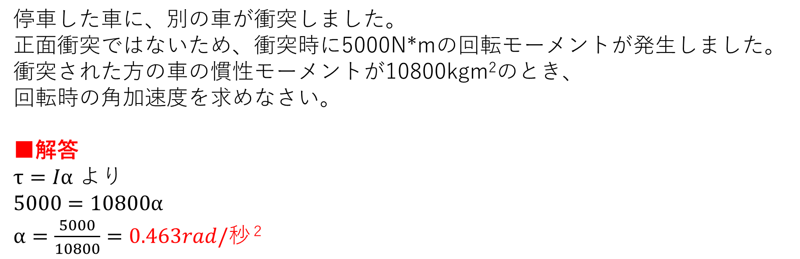
回転力学 例題
停車した車に、別の車が衝突しました。
正面衝突ではないため、衝突時に5000N*mの回転モーメントが発生しました。
衝突された方の車の慣性モーメントが10800kgm²のとき、
回転時の角加速度を求めなさい。
■解答
$τ=Iα$ より
$5000=10800α$
$α=\frac{5000}{10800}=0.463rad/秒２$

Slide 5

回転力学
回転モーメントは回転させる力です。
力が発生するところには必ず運動エネルギーがあります。
■回転運動における運動エネルギー
$KER=\frac{1}{2}Iω2$
$KER$ ・・・回転運動における運動エネルギー
$I$ ・・・慣性モーメント
$ω$ ・・・角速度
以前学習した運動エネルギーの定義も復習しましょう。
慣性モーメントは実質的に質量だということが分かります。

Slide 6
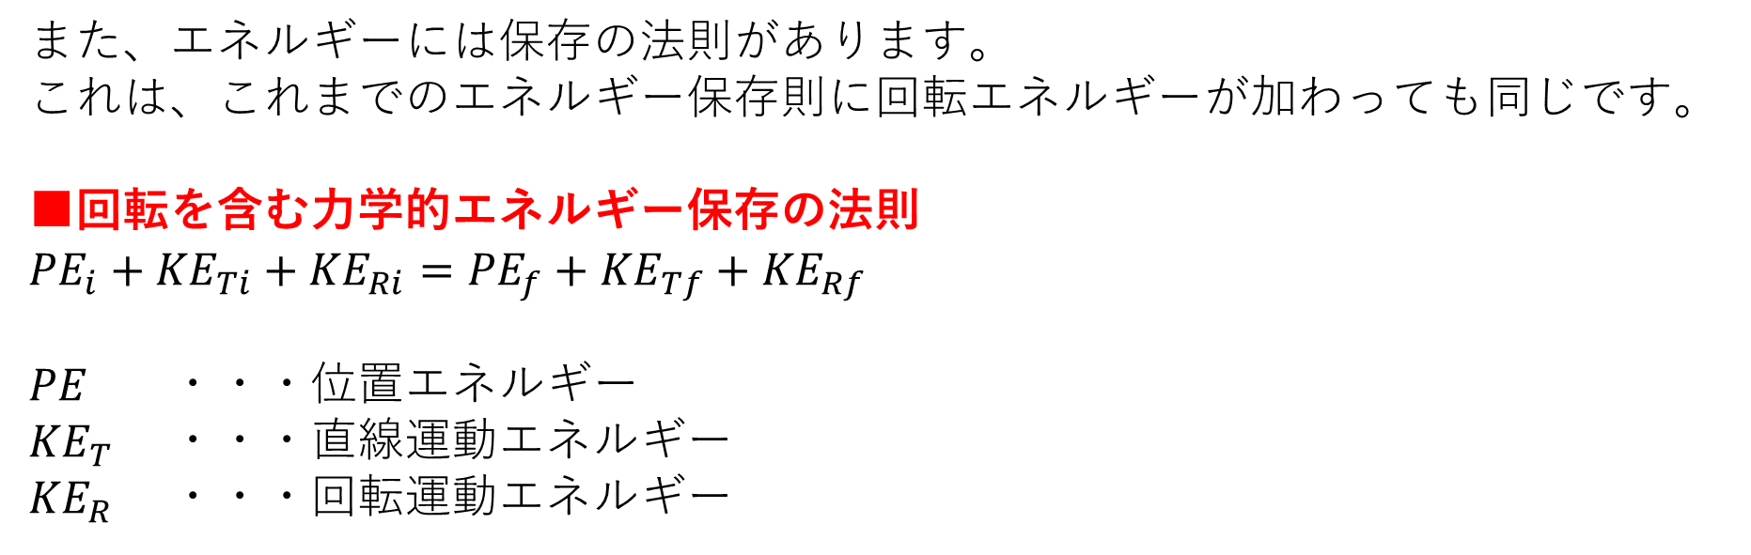
回転力学
また、エネルギーには保存の法則があります。
これは、これまでのエネルギー保存則に回転エネルギーが加わっても同じです。
■回転を含む力学的エネルギー保存の法則
${{PE}_{i}+KE}_{Ti}+{KE}_{Ri}={{PE}_{f}+KE}_{Tf}+{KE}_{Rf}$
$PE$ ・・・位置エネルギー
${KE}_{T}$ ・・・直線運動エネルギー
${KE}_{R}$ ・・・回転運動エネルギー

Slide 7
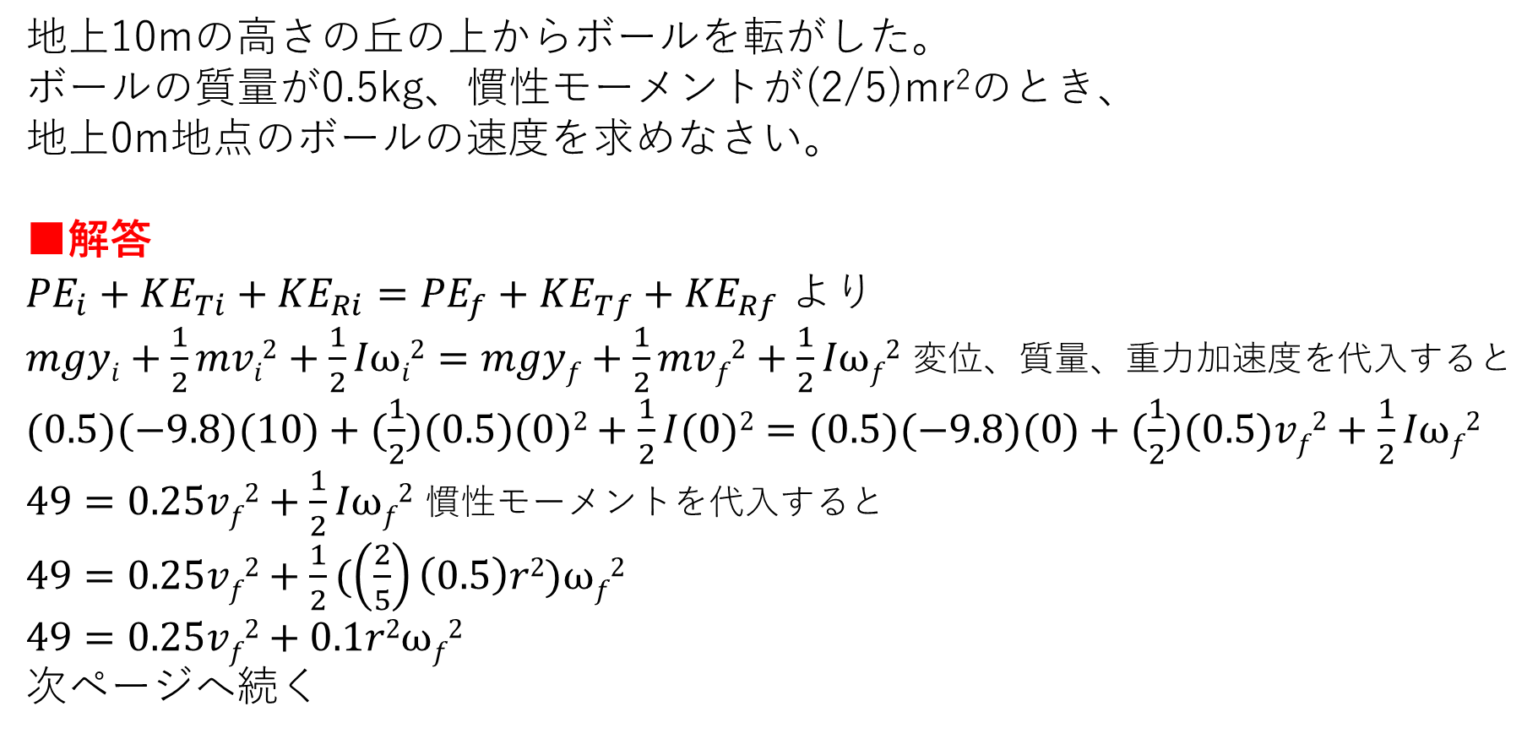
回転力学 例題
地上10mの高さの丘の上からボールを転がした。
ボールの質量が0.5kg、慣性モーメントが(2/5)mr²のとき、
地上0m地点のボールの速度を求めなさい。
■解答
${{PE}_{i}+KE}_{Ti}+{KE}_{Ri}={{PE}_{f}+KE}_{Tf}+{KE}_{Rf}$ より
$mgyi+\frac{1}{2}mvi2+\frac{1}{2}Iωi2=mgyf+\frac{1}{2}mvf2+\frac{1}{2}Iωf2$ 変位、質量、重力加速度を代入すると
$(0.5)(−9.8)(10)+(\frac{1}{2})(0.5)(0)2+\frac{1}{2}I(0)2=(0.5)(−9.8)(0)+(\frac{1}{2})(0.5)vf2+\frac{1}{2}Iωf2$
$49=0.25vf2+\frac{1}{2}Iωf2$ 慣性モーメントを代入すると
$49=0.25vf2+\frac{1}{2}(\left(\frac{2}{5}\right)\left(0.5\right)r2)ωf2$
$49=0.25vf2+0.1r2ωf2$
次ページへ続く

Slide 8
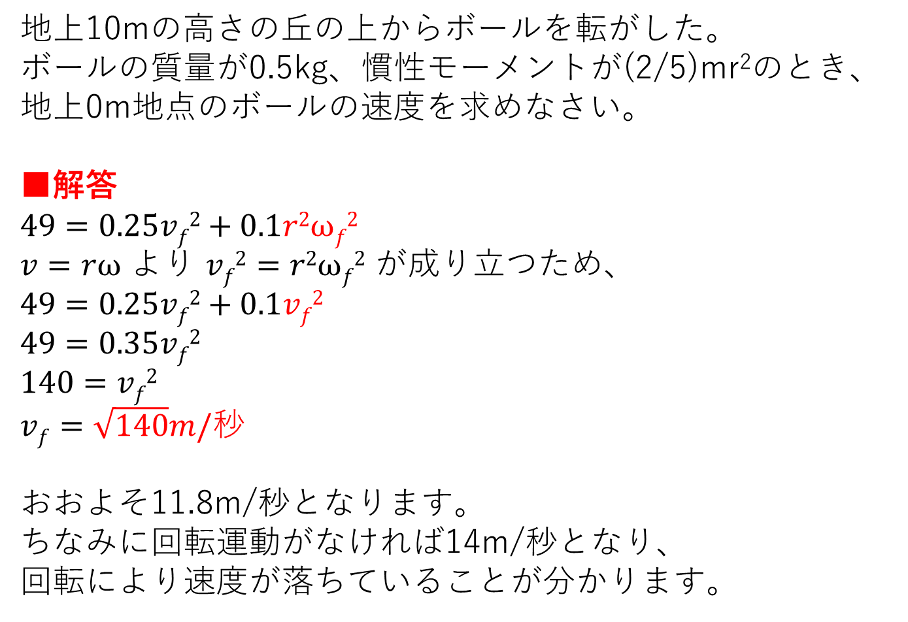
回転力学 例題
地上10mの高さの丘の上からボールを転がした。
ボールの質量が0.5kg、慣性モーメントが(2/5)mr²のとき、
地上0m地点のボールの速度を求めなさい。
■解答
$49=0.25vf2+0.1r2ωf2$
$v=rω$ より $vf2=r2ωf2$ が成り立つため、
$49=0.25vf2+0.1vf2$
$49=0.35vf2$
$140=vf2$
$vf=\sqrt{140}m/秒$
おおよそ11.8m/秒となります。
ちなみに回転運動がなければ14m/秒となり、
回転により速度が落ちていることが分かります。

Slide 9
回転力学 練習
① 半径0.3m、質量1.2kgのルーレットを手で回しました。
ルーレットは角加速度2.5rad/秒^{２}で回転を始めました。
慣性半径係数が0.5の場合、手で与えた回転モーメントを求めなさい。
② 停車している車に別の車が衝突しました。
衝突された車は3000N*mの回転モーメントが加わり回転します。
衝突された車の慣性モーメントが4000kgm²の場合、
衝突時の角加速度を求めなさい。
③ 半径0.1m、質量が2kgのボールが高さ5ｍの丘から転がり落ちた。
地面（高さ0ｍ）に着いた時のボールの速度を求めなさい。

